Slide 1
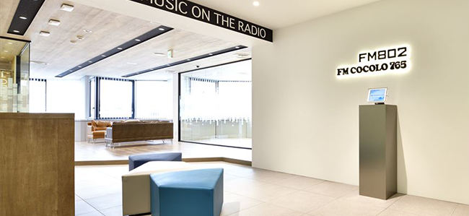
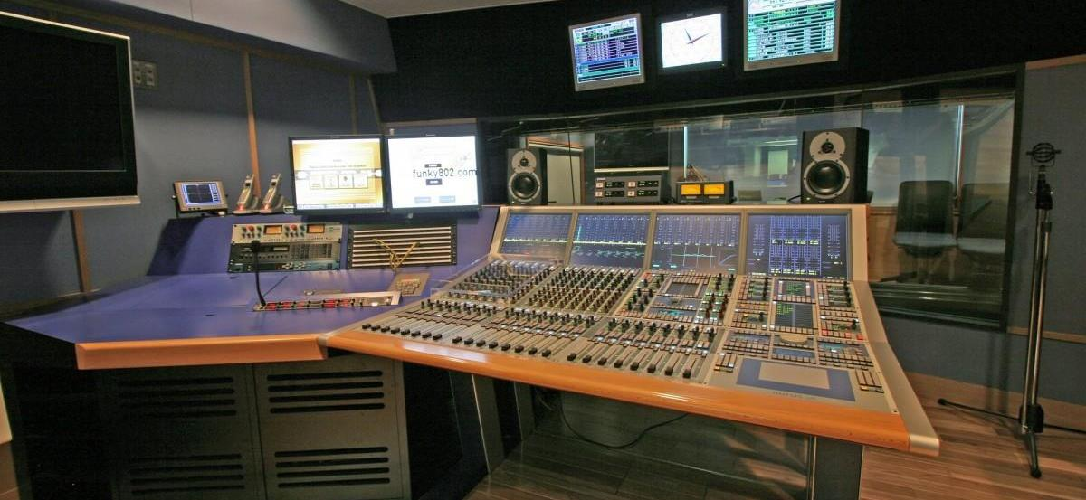


FM802
MEDIA PROFILE
2024年4月
株式会社FM802

Slide 2
02
FM802 について
FM802は、 2024年6月1日で開局35周年を迎えます
FM802では、『MUSIC STATION』として新旧様々な音楽を世に紹介してきました。
FM802が世に広めたいと考えるアーティストに対しては、
徹底的に楽曲をオンエアし、レギュラー番組を担当してもらうことや、
主催のイベントに出演してもらうことで応援をしています。
リスナーに対しては、FM802の番組のほとんどを生放送のオリジナル編成とすることで、
関西ローカルに「いま」、「ここで」求められている情報や音楽を、ニーズに応え、
タイムリーに情報を発信をしています。
そんな姿勢がFM802を、音楽アーティストとも、リスナ－とも、
強い信頼関係で結び付けてきました。
また、FM802は、アーティストとリスナーを結ぶ「媒体」であると同時に、
アーティストとアーティストを結ぶ「媒体」を志向してきました。
今でこそ日常的に見受けられるようになった音楽におけるアーティスト・コラボレーション企画も、発信すべきテーマに基づく意味のある共演として、
ラジオで積み重ねてきた信頼関係を背景に、いち早く、そして数多く実現してきました。
80.2

Slide 3
02
FM802 について
総人口2,000万人をカバーする聴取エリアと圧倒的なシェア率
1週間に
約308万人のリスナーが
約9時間半の長時間聴取
シェア率
FM全局シェア率
※ エリア内の12～69歳で1週間に1度でもFM802を聴いた人
聴取エリア
在阪6局シェア率
岡山
姫路
京都
彦根
神戸
大阪
FM802
奈良
高松
徳島
和歌山
到達率
平均聴取時間
FM802への到達率
約 308万人
1週間当たり
平均9時間29分
FM802の到達率・長時間の聴取スタイルは、
FM802がリスナーの生活に浸透し、
大きな影響を与えるメディアとして放送しています。
調査機関：株式会社ビデオリサーチ、調査期間：2024年12月4日（月）～10日（日）06:00-24:00
調査対象：京阪神地区、調査方法：インターネット調査
※エリア内の12～69歳総人口 13,703,590人

Slide 4
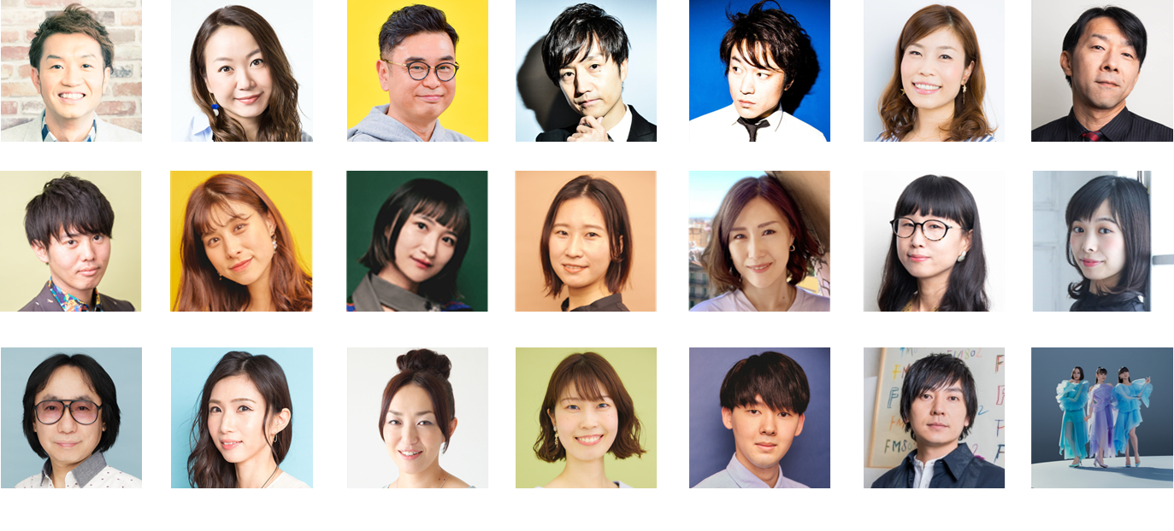
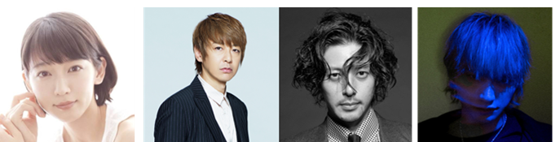

02
FM802 について
DJ同士の一体感が強く、リスナーからは親しみをもたれ、信頼度が高い
大抜卓人
加藤真樹子
中島ヒロト
落合健太郎
飯室大吾
内田絢子
浅井博章
樋口大喜
高樹リサ
板東さえか
田中乃絵
仁井聡子
土井コマキ
豊田穂乃花
伊藤政則
深町絵里
早川和余
田中麻希
ハタノユウスケ
山村隆太
(flumpool)
Perfume
吉岡里帆
JIRO
（GLAY）
オダギリジョー
SKY-HI
中島颯太
（FANTASTICS）
Ito
（PEOPLE1）
Maika
（Chilli Beans.）

Slide 5
02
FM802 について
ローカル生放送を主軸とした編成でフレッシュでリアルタイムな情報をお届け
 | Mon | Tue | Wed | Thu | Fri | Sat | Sun
6 | on-air with TACTY IN THE MORNING DJ：大抜卓人 |  |  |  | BRIGHT MORNING DJ:内田絢子 | WEEKEND PULS DJ:田中麻希 |  | 6
7 |  |  |  |  |  | SATURDAY AMUSIC ISLANDS －MORNING EDITION－ DJ:仁井聡子 | SUPERFINE SUNDAY DJ:浅井博章 | 7
8 |  |  |  |  |  |  |  | 8
9 |  |  |  |  |  |  |  | 9
10 |  |  |  |  |  |  |  | 10
11 | UPBEAT! DJ：加藤真樹子 |  |  |  |  |  |  | 11
12 |  |  |  |  | FRIDAY Cruisin'Map! DJ:飯室大吾 | SATURDAY AMUSIC ISLANDS －AFTERNOON EDITION－ DJ:樋口大喜 | OSAKAN HOT 100 DJ:高樹リサ | 12
13 |  |  |  |  |  |  |  | 13
14 | 802 RADIO MASTERS DJ：中島ヒロト |  |  |  |  |  |  | 14
15 |  |  |  |  |  |  | Chillin' Sunday DJ:落合健太郎 | 15
16 |  |  |  |  |  |  |  | 16
17 |  |  |  |  |  |  |  | 17
 |  |  |  |  | YOUR RADIO 802 DJ2週替わり
 | 17:51 - 18:00 アコムSomethin'New DJ：樋口大喜
18 | EVENING TAP DJ：浅井博章（月・火） / 田中乃絵（水・木） |  |  |  | Poppin‘FLAG!!! DJ:板東さえか | auFG LIFETIME BLUES オダギリジョー | UR LIFESTYLE COLLEGE 吉岡里帆 | 18
19 |  |  |  |  |  | MAGIC NUMBER 802 DJ:早川和余 | Grace Place DJ:深町絵里 | 19
20 |  |  |  |  | DESIGN YOUR FANTASTIC FUTURE : LET’S JUMP UP DJ:中島颯太（FANTASTICS） |  |  | 20
21 | ROCK KIDS 802-OCHIKEN Goes ON!!- DJ：落合健太郎 |  |  |  | ROCK KIDS 802 -Lisa Lit Friday- DJ:高樹リサ |  | 802 BINTANG GARDEN | 21
22 |  |  |  |  |  | Roundtable with Komaki DJ:土井コマキ | MUSIC FREAKS DJ:Ito（PEOPLE1） Maika（Chilli Beans.） | 22
23 |  |  |  | DJ:Perfume | DJ:山村隆太(flumpool) |  |  | 23
 | 23:48-23:58 MUSIC Play-STANDARD DJ週替わり
24 | MIDNIGHT GARAGE DJ:土井コマキ | FLEEKLOUNGE DJ:板東さえか | THE OVERSEAS DJ:深町絵里 | RADIO ∞ INFINITY DJ:ハタノユウスケ | ROCK ON DJ:伊藤政則 | BUGGY CRASH NIGHT DJ:JIRO（GLAY） | DIVE TO THE NEW WORLD DJ:SKY-HI | 24
25 |  |  |  |  |  | 802 Palette DJ:豊田穂乃花 | FREE SPIRIT | 25
26 |  |  |  |  |  |  |  | 26
27 | RADIO CONTINUOUS NA:豊田穂乃花 |  |  |  | living room 802 DJ:豊田穂乃花 |  |  | 27
28 |  |  |  |  |  |  |  | 28
29 |  |  |  |  | WEEKEND PULS DJ:田中麻希 |  | 802MORNINGSCAPE DJ:飯室大吾 | 29
ローカル生放送 アーティスト番組・コーナー ネット番組

Slide 6



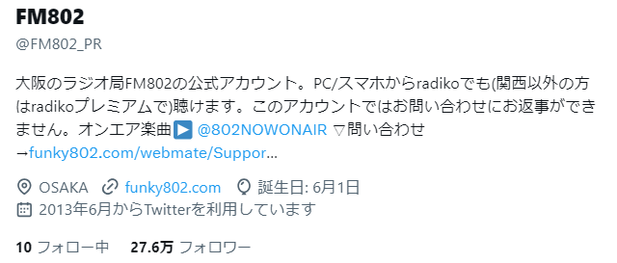


02
FM802 について
ラジオからの発信だけでなく、SNS・他のコンテンツからの情報発信
SNS・コンテンツ
特に、 のフォロワーは 27.9人以上
Instagram
4.5万人フォロワー
X
２７.9万人フォロワー
YouTube
Facebook
RADIPASSアプリ
Threads
LINE
Podcast
radiko
9
27.9万
その他
・HP
・メルマガ
・番組アカウント
・イベントアカウント
・イベントアプリ
■ 他のメディア フォロワー数
・カンテレ 約20.1万人
・読売テレビ宣伝部【公式】 約7.3万人
・ABCテレビ 約5.6万人
・MBSラジオ 約6.8万人
・FM大阪 約9.4万人
TikTok
※当社調べ（2024年4月現在）
RADIPASSアプリとは・・・ （2023年8月2日リリース開始）
「FM802」と「FM COCOLO」を聴きながらリクエストやイベント応募など番組参加が出来るアプリです。
アプリで聴いているリスナー限定で番組からのメールを受信や、番組企画に参加ができます。
また一部のゲスト出演者の出演記念ポラロイド画像をアプリメールで受信してコレクションする事も出来ます。

Slide 7












02
FM802 について
ライブをはじめ、主催イベントやキャンペーン企画を行い、リスナーとの接点が多い特徴がある
4月
8月
9月
5月
6月
7月
春を彩る 『ACCESS！キャンペーン』
人気のアーティストが共演のオムニバスライブ
リスナーの”新たな出会いや別れを
迎える、すべての人の春を彩る”
1曲をアーティストとの絆で届けます
[2008年～]
4月下旬 @大阪城ホール
セットリストはリスナーから事前受付
したリクエストが反映されます
[10,000人集客・2003年～]
ブレイク寸前のアーティストが集結
FM802を代表する大型野外コンサート
5月上旬 @大阪城音楽堂
注目のアーティストが野音に集う
野外オムニバスロックイベント
[2,500人集客・2013年～]
5月下旬 @万博記念公園
自然と音楽の共生、人と人との
つながりを体現するライブイベント
[14,000人集客・1990年～]
“海と太陽をバック”に公開生放送
番組発の夏の恒例インドアライブイベント
7月中旬 @和歌山マリーナシティ
アーティストライブステージも行う
8時間の公開生放送
[2001年～]
8月中旬 @なんばHatch
夏の思い出に、学生向け番組の
「ROCK KIDS 802」発のイベント
[2,400人集客・2014年～]

Slide 8










02
FM802 について
ライブをはじめ、主催イベントやキャンペーン企画を行い、リスナーとの接点が多い特徴がある
10月
2月
3月
11月
12月
1月
400組以上が出演するライブサーキット
アジアのアーティストにフォーカスしたアートフェア
9月中旬
@グランフロント大阪
西日本最大級のアートフェア
[2014年～]
10月中旬 @ミナミ一帯
20箇所以上のライブハウスで３日間
リスナーがミナミ界隈を回遊します
[15,000人集客・1999年～]
DJとリスナーが交流できるフリーマーケット
10月下旬
@万博記念公園
エコ、リサイクル、SDGs
について考えるイベント
[30,000人集客・1993年～]
年末恒例ロック大忘年会
クルマ好きが集うカスタム・カーの祭典
12月下旬 @インテックス大阪
新旧ビックなアーティストが集結する
室内で開催する年末のロックフェス
[50,000人集客・2009年～]
2月中旬 @インテック大阪
大阪オートメッセ会場メインステージ
にて、アーティストを迎えた公開収録
他にも、商業施設での公開収録やライブイベント、試写会を年間約1,000本行っております

